Slide 1
R package
Package “SpMix”
최정인

Slide 2
INDEX
01 Argument/Documentation Update
02 sp.mix.multi with ‘fmlogcondens’
03 Time Comparison

Slide 3
01
01 Argument/Documentation Update

Slide 4
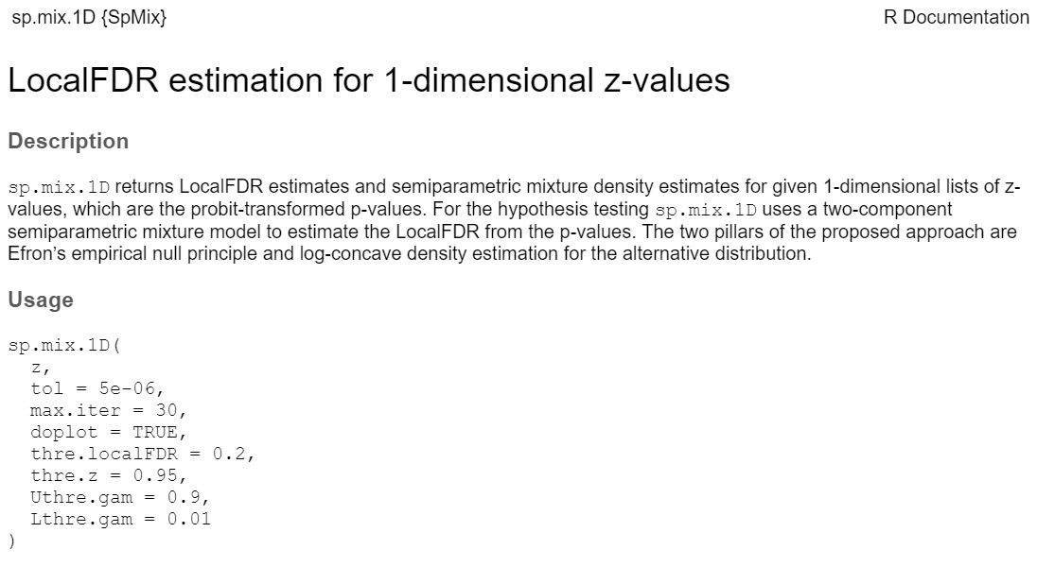
R Package
01. Update
01 Documentation
Notes:
심리학에서 나온 자극-반응의 이론을 토대로,

Slide 5
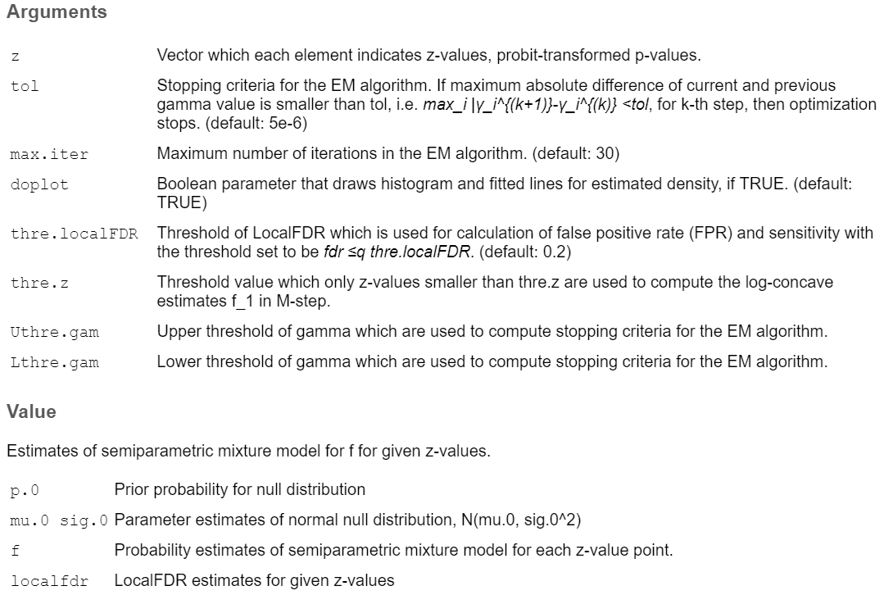
R Package
01. Update
01 Documentation
Notes:
심리학에서 나온 자극-반응의 이론을 토대로,

Slide 6
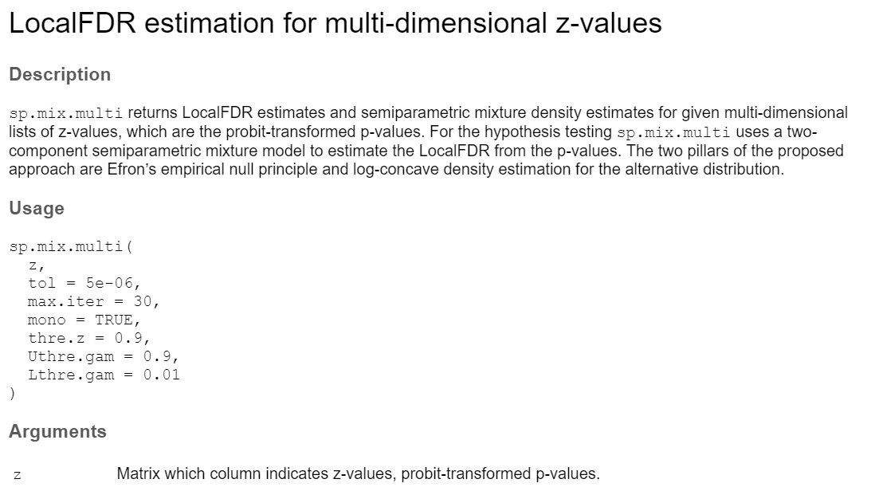
R Package
01. Update
01 Documentation
Notes:
심리학에서 나온 자극-반응의 이론을 토대로,

Slide 7
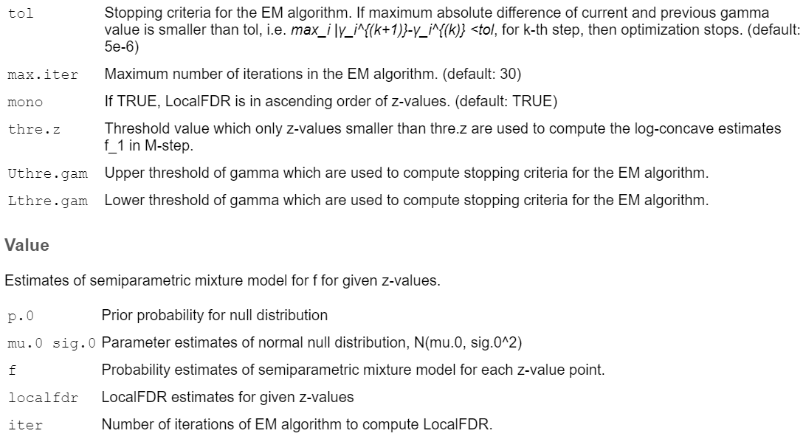
R Package
01. Update
01 Documentation
Notes:
심리학에서 나온 자극-반응의 이론을 토대로,

Slide 8
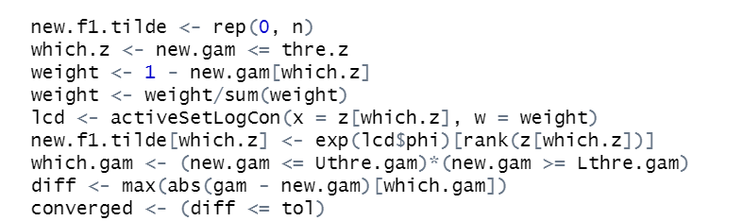
R Package
01. Update
02 Function argument
thre.LocalFDR / thre.z / Uthre.gam / Lthre.gam
Notes:
심리학에서 나온 자극-반응의 이론을 토대로,

Slide 9
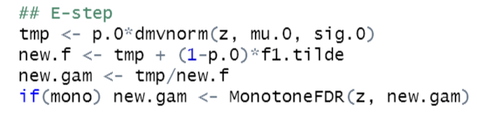
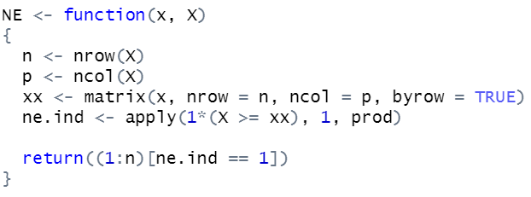
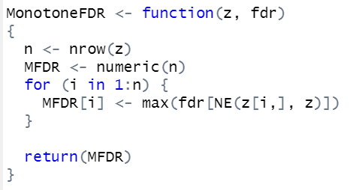
R Package
01. Update
03
: ‘Mono’ argument
Notes:
심리학에서 나온 자극-반응의 이론을 토대로,

Slide 10
02
02 sp.mix.multi with ‘fmlogcondens’

Slide 11
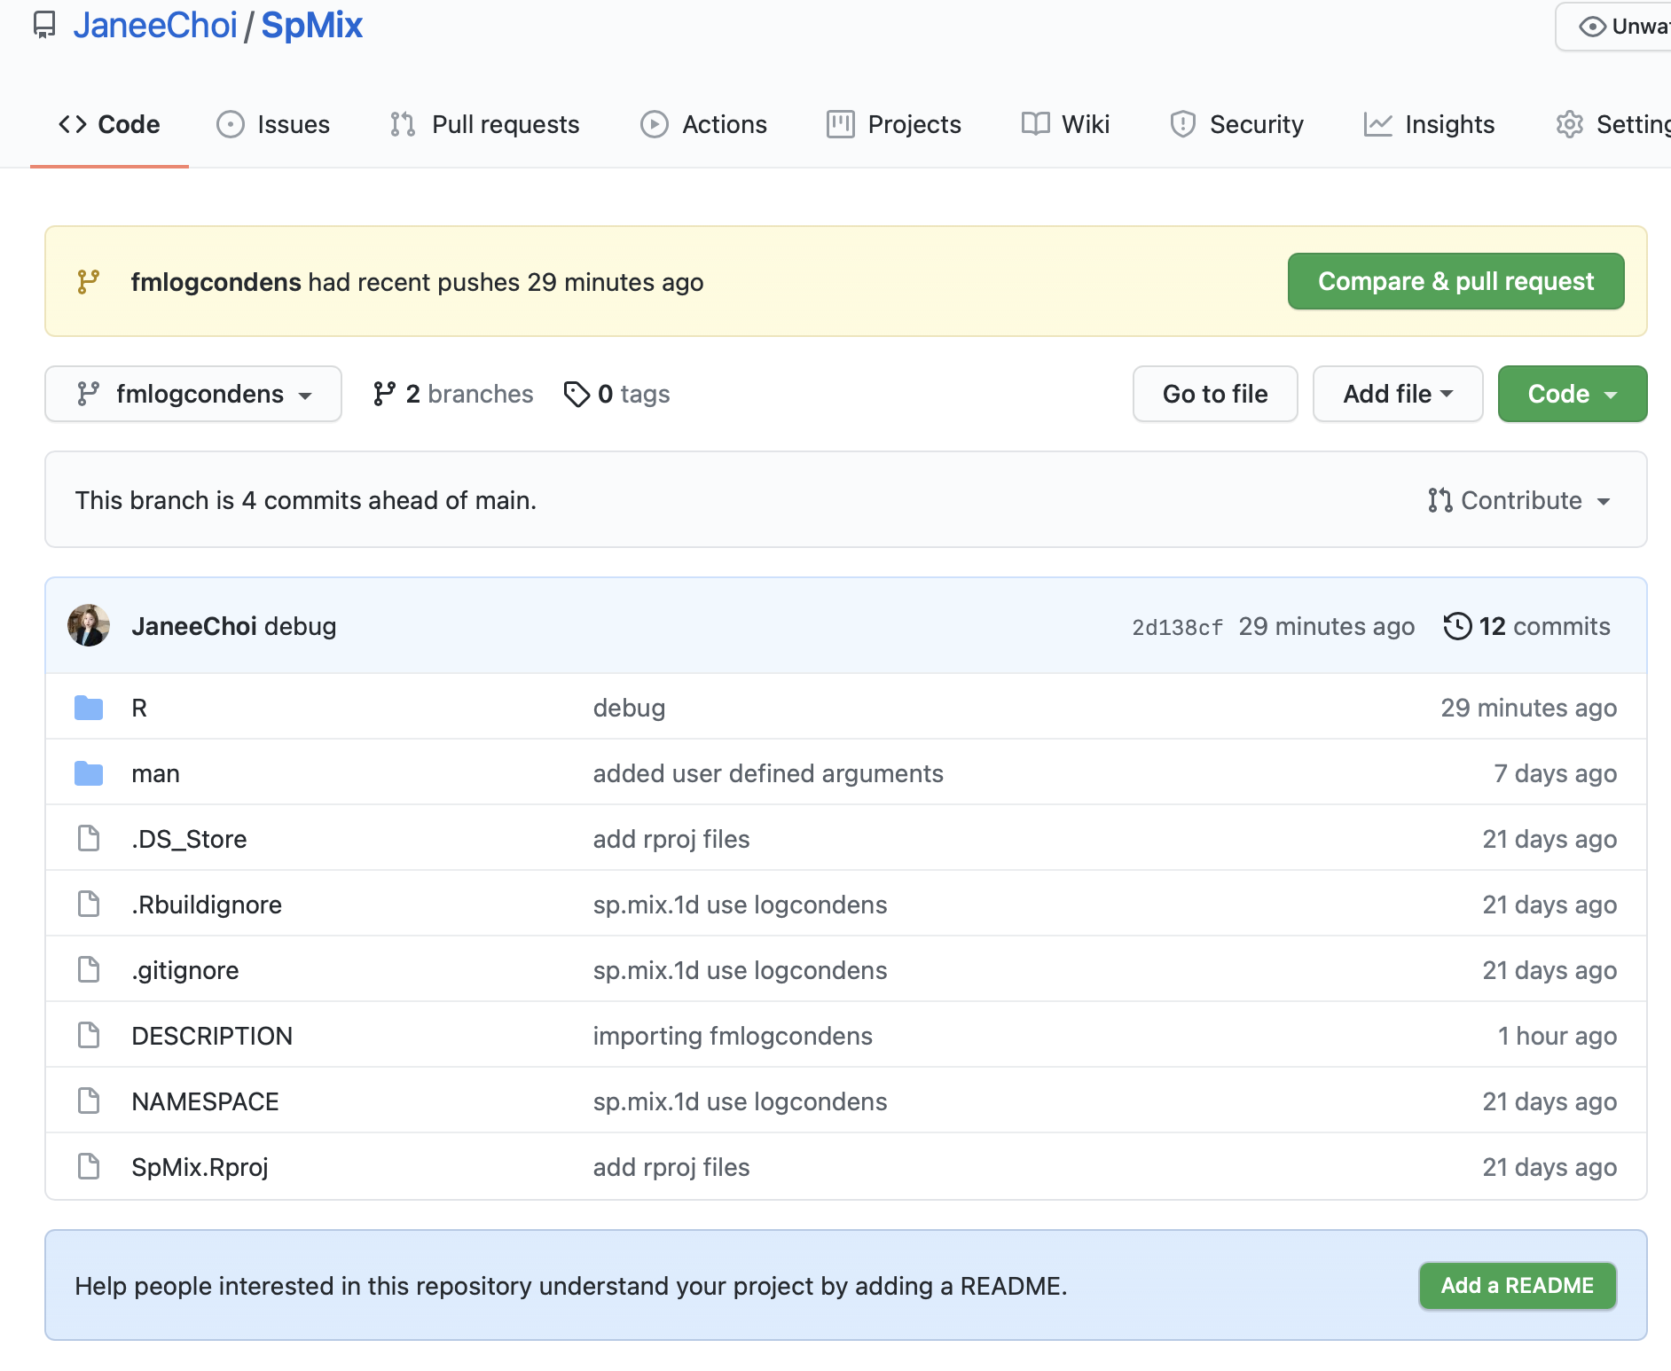
R Package
02. SpMix w/ ‘fmlogcondens’
Notes:
심리학에서 나온 자극-반응의 이론을 토대로,

Slide 12
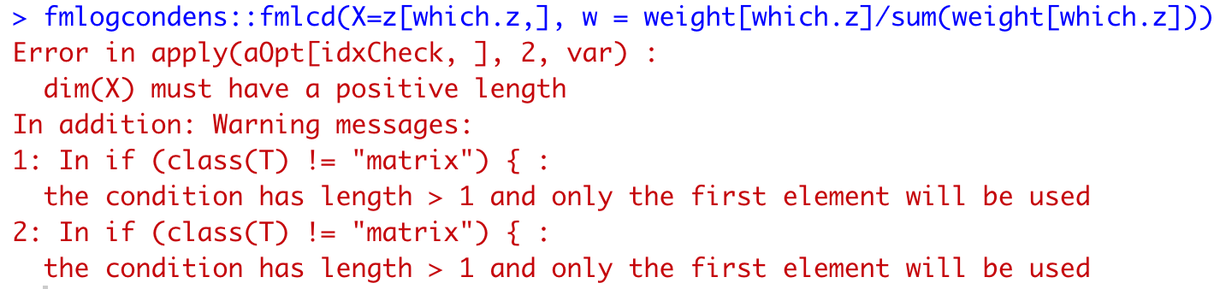
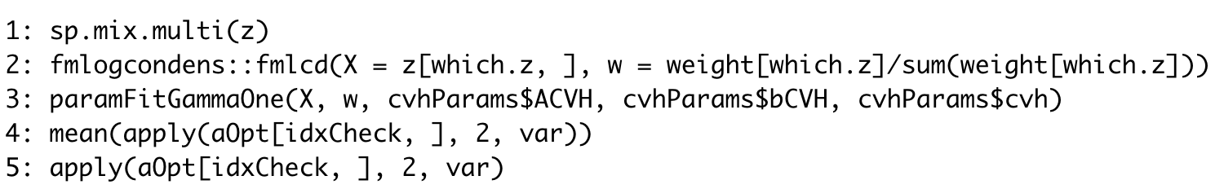
R Package
02. SpMix w/ ‘fmlogcondens’
Notes:
심리학에서 나온 자극-반응의 이론을 토대로,

Slide 13
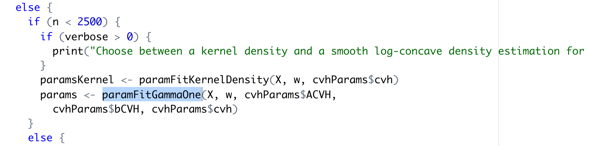
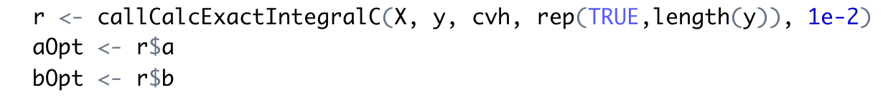
R Package
02. SpMix w/ ‘fmlogcondens’
fmlcd.R
paramFitGammaOne.R
Notes:
심리학에서 나온 자극-반응의 이론을 토대로,

Slide 14
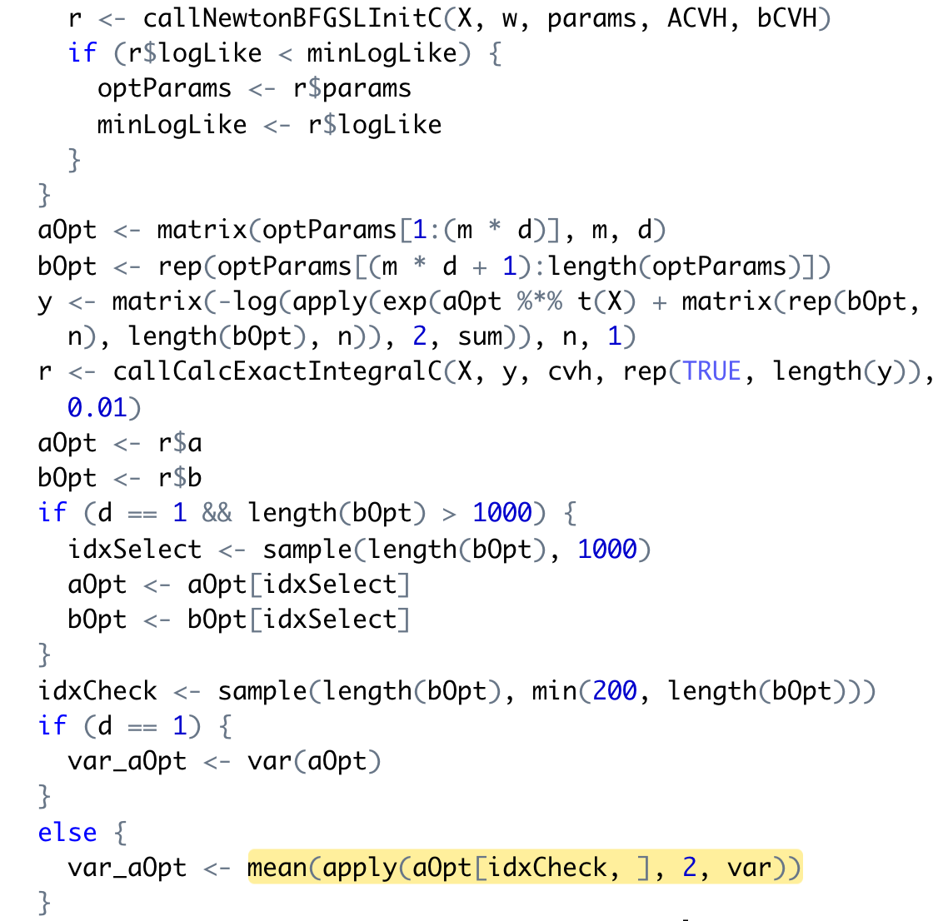
R Package
02. SpMix w/ ‘fmlogcondens’
paramFitGammaOne.R
Notes:
심리학에서 나온 자극-반응의 이론을 토대로,

Slide 15
R Package
02. SpMix w/ ‘fmlogcondens’
Notes:
심리학에서 나온 자극-반응의 이론을 토대로,

Slide 16
03
03 Time Comparison

Slide 17
R Package
03 Time Comparison
Sp.mix.multi (master branch, using LogConcDEAD)
With SimMultiNormal(M=500,N=1000)
P0=0.95
user system elapsed
6080.344 27.037 6108.142
P0=0.9
user system elapsed
3394.383 19.181 3414.765
P0=0.8
user system elapsed
4797.007 21.992 4819.934
Notes:
심리학에서 나온 자극-반응의 이론을 토대로,

